Slide 1
Bài 141
HÌNH TAM GIÁC
CHU VI HÌNH TAM GIÁC
(Sách giáo khoa Toán 3 - Tập hai- Trang 61)

Slide 2
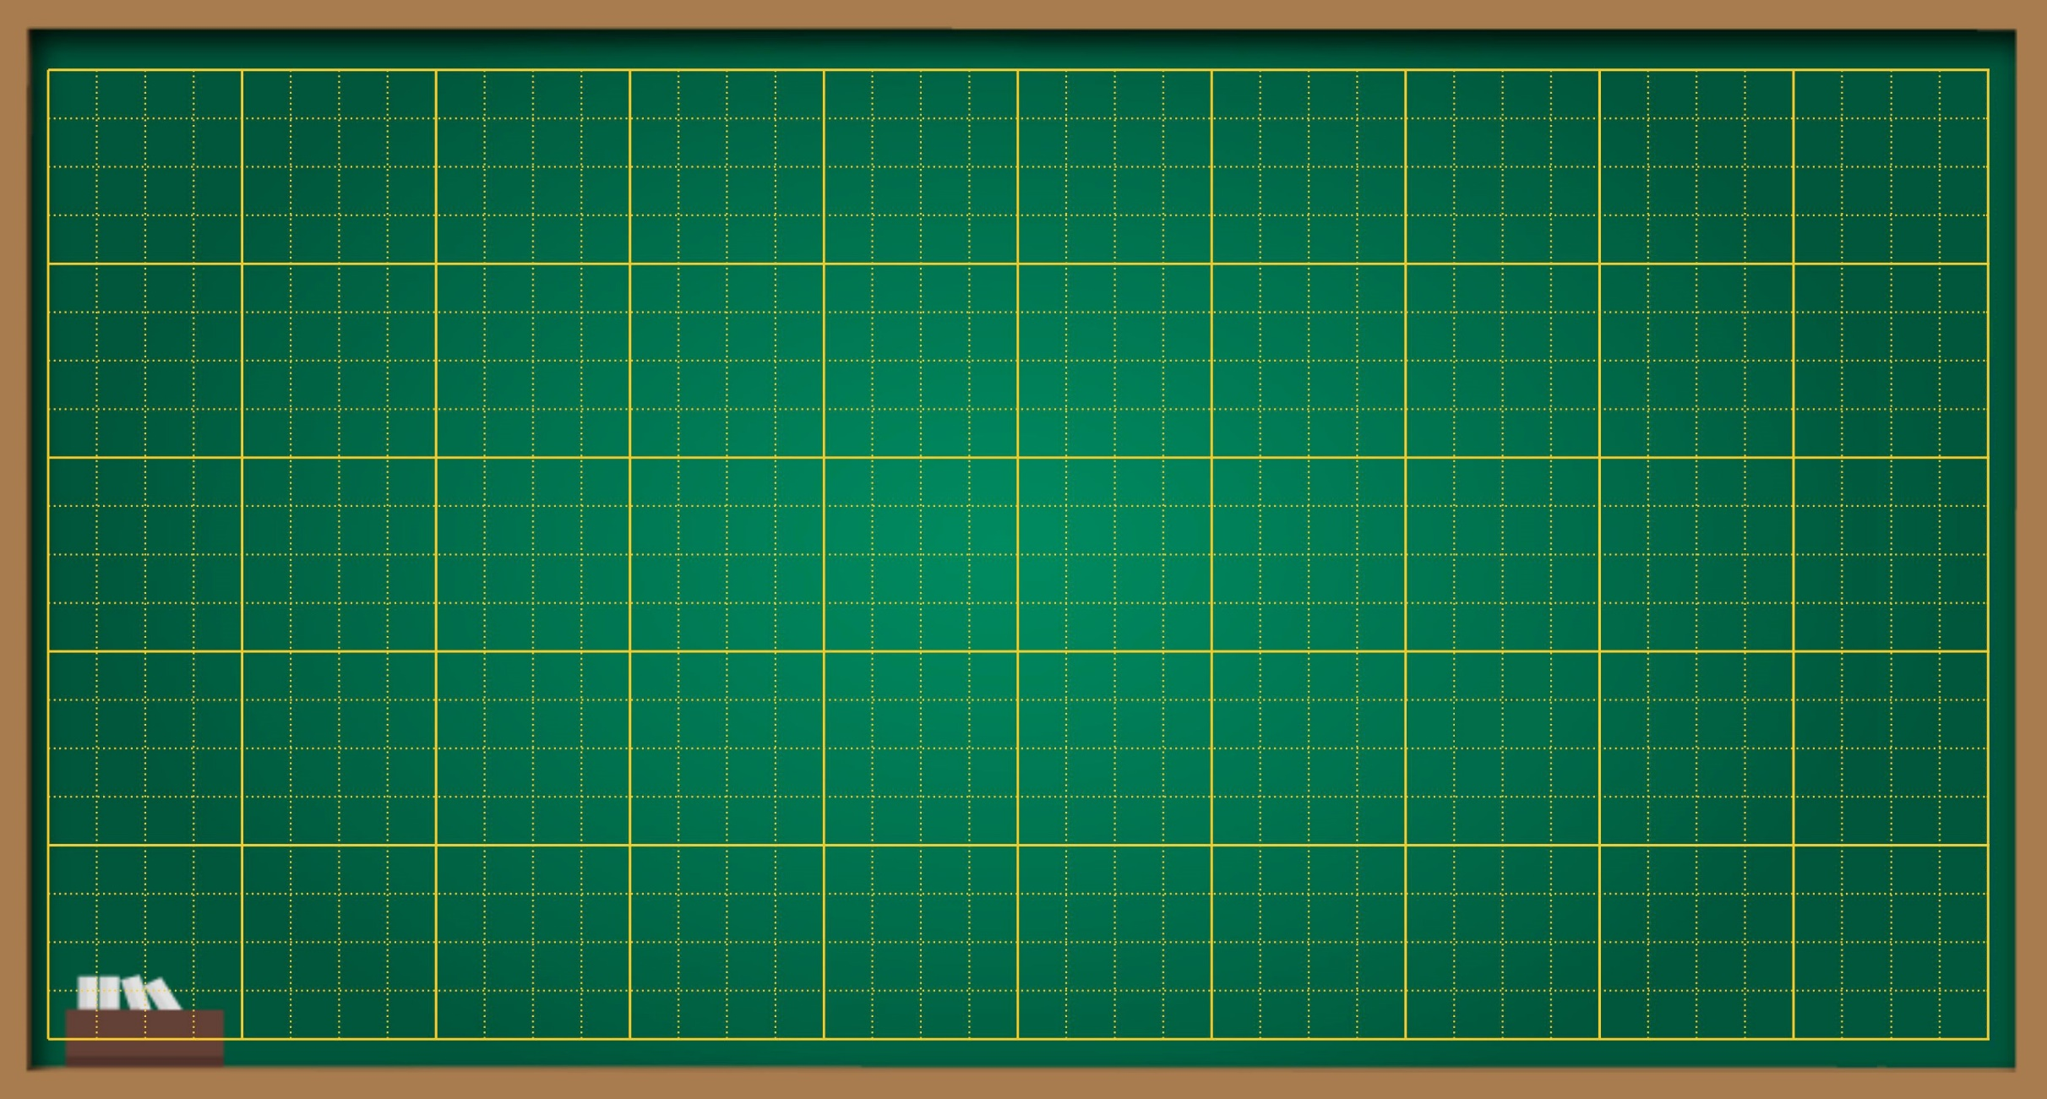
Thứ … ngày … tháng … năm ….
Bài 141
Hình tam giác
Chu vi hình tam giác

Slide 3
Thứ….ngày…tháng…năm…
Toán:
Bài 141: Hình tam giác. Chu vi hình tam giác
Notes:
更多模板123图文旗舰店：666

Slide 5
Chào mừng các em đến với trò chơi

Slide 6
Luật chơi
Gói 3 câu hỏi
Nhiệm vụ của các bạn là trả lời các câu hỏi trên bảng bằng cách chọn đáp án A,B,C,D. Bạn nào trả lời sai một câu sẽ bị mất quyền trả lời những câu hỏi sau. Bạn nào trả lời đúng sẽ nhận được một món quà tinh thần thật ý nghĩa.

Slide 7
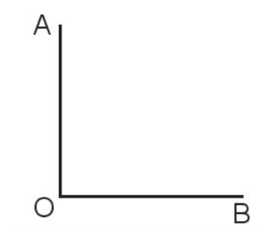
Bạn hãy cho biết hình dưới là góc:
A. Góc vuông
B. Góc không vuông
C. Góc nhọn

Slide 8
Theo em góc nào là góc nhọn?
A. Góc A
B. Góc M
C. Góc P

Slide 9
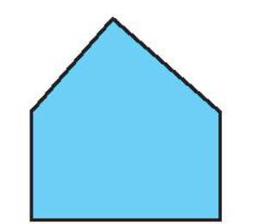
Hình bên có mấy góc vuông ?
A. 2 góc vuông
B. 1 góc vuông
C. 3 góc vuông
D. 4 góc vuông

Slide 10
Khám phá

Slide 11
A
Lựa chọn tranh mình thích để quan sát và kể tên cảnh vật được vẽ trong tranh có các bạn trong nhóm nghe.
9cm
6cm
B
C
8cm
a) Hình tam giác
Hình tam giác ABC có:
3 đỉnh là: đỉnh A, đỉnh B và đỉnh C;
3 cạnh là: AB, BC và CA.
b) Chu vi hình tam giác
Tổng độ dài các cạnh của hình tam giác ABC là:
6 cm + 9 cm + 8 cm = 23 cm
Ta nói: Chu vi của hình tam giác ABC bằng 23 cm.
Chu vi hình tam giác bằng tổng độ dài các cạnh của hình đó

Slide 12
Hoạt động – Luyện tập

Slide 13
1
Nêu tên các đỉnh, cạnh của mỗi hình tam giác dưới đây:
Hình tam giác MMP có các đỉnh là M, N, P;
Các cạnh là MN, NP, PM.
b) Hình tam giác ABC có các đỉnh là A, B, C;
Các cạnh là AB, BC, AC.

Slide 14
2
Tính chu vi của hình tam giác dưới đây:
M
Tóm tắt:
Cạnh MN: 6 cm
Cạnh MP: 8cm
Cạnh NP: 7cm
Tính chu vi MNP: ….cm?
8cm
6cm
N
P
Bài giải:
7cm
Chu vi của hình tam giác MNP là:
6 + 8 + 7 = 21 (cm)
Đáp số: 21 cm

Slide 15
Vận dụng

Slide 16
3
Các chú thợ cần uốn 100 khung sắt hình tam giác ( như hình bên) để đổ bê tông. Tính số mét dây cần dùng.
Tóm tắt:
1dm
1dm
3 cạnh, mỗi cạnh: 1dm
Tính số mét:…..m?
1dm
Bài giải:
Chu vi của hình tam giác là:
1 + 1+ 1 =3 (dm)
Số mét dây cần dùng là:
100 x 3 = 300 (dm)
Đổi 300dm = 30m
Đáp số: 30m

